Slide 1


一核引领 多点支撑
创新推进泰安地域文化基因解码利用
泰安市文化和旅游局
2026年3月

Slide 2

01
完善文化基因解码推进体系
02
搭建地域文化解码工作格局
03
推进特色文化解码成果转化
content
目录

Slide 3

完善文化基因解码推进体系
01

Slide 4


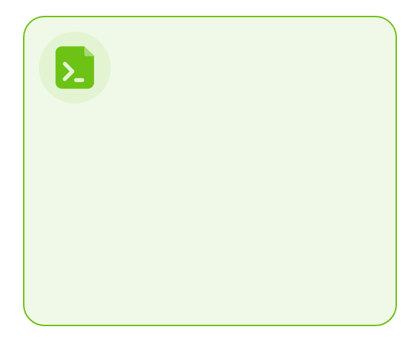
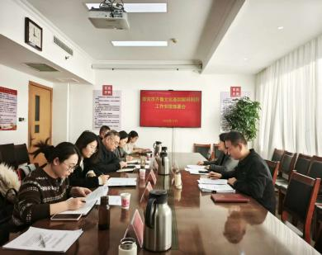
一、完善文化基因解码推进体系
（一）强化组织领导
市委高度重视
市县一体推进
市委凝聚各方智慧，研究提出“登高望远、勇挑重担、和合共生、国泰民安”新时代泰山文化内涵。市委杨洪涛书记就“泰山元素进教材”作出专门批示，为有序展开我市标志性文化解码利用提供了根本遵循。
第一时间成立“解码工作专班”，市县文旅部门主要负责同志亲自谋划部署，艺术、非遗、资源、文物、科教、宣传等多科室共同参与，相关文旅企业、文创企业、驻地高校和解码单位等各尽所能，形成一体化解码利用推进机制。

Slide 5

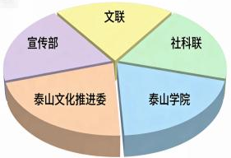
一、完善文化基因解码推进体系
（二）凝聚人才合力
多部门联动
多措施推进
●组建泰山文化研究团队15个，其中核心研究团队4个，重点研究团队11个。
●“2025年度泰山文化研究开放课题”和“山东省泰山文化研究课题专项”，收到申报课题252项，立项145项。
●举办“泰山文化大讲堂”2期。
●联合高校举办专题研讨班3期，系统性培养骨干力量100余名。
加强与市委宣传部、市文联、市社科联等部门联动，依托泰山文化传承与高质量发展推进机制，发挥泰山文化“推进办”、泰山智库和泰山学院等驻泰高校“外脑”智力支撑，邀请知名考古、文博、历史、人工智能等领域专家提供权威咨询。

Slide 6
搭建地域文化解码工作格局
02

Slide 7
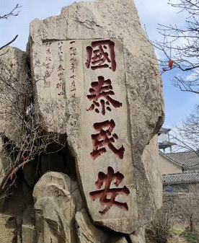
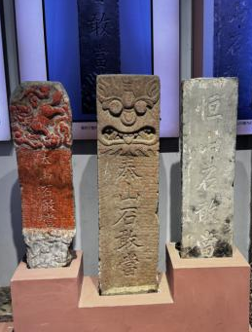
二、搭建地域文化解码工作格局
（一）坚持“核心引领”
泰山文化在齐鲁文化谱系中积淀厚重、地位凸显、影响深远。我们首先遴选泰山石敢当文化和平安文化两大标识性文化基因，着眼时代特征，系统推进解码工作。
●

Slide 8
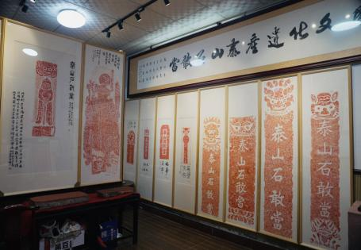
二、搭建地域文化解码工作格局
（一）坚持“核心引领”
泰山石敢当文化
●珍藏在泰山石敢当文博馆内的360余通石敢当碑刻、400余件民俗文物，以及镶嵌在田野乡间的各类实物，是石敢当文化展示传播的核心阵地。
●从灵石崇拜与自然信仰的本源出发，深度提炼其“卫国护民、勇挑重担”的责任担当，“坚如盘石、坚定不移”毅志品格，“登高望远、脚踏实地”进取精神等文化符号，完成区域内石敢当碑刻、历史遗存、民俗活动场所等文化载体调研和数字化采集工作。

Slide 9
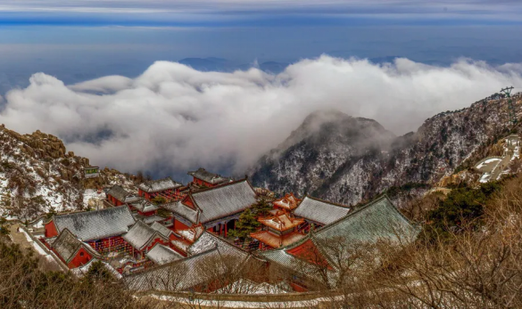
二、搭建地域文化解码工作格局
（一）坚持“核心引领”
“国泰民安”文化
●明确了“要素梳理—解码构谱—形成报告—基因标注—版权登记—成果活化”工作路径。
●划分碑刻石刻、古建遗址、古树名木、文物器物、自然风光5个核心类别，制定6套标准化信息采集模板，开展全面摸排调研。

Slide 10
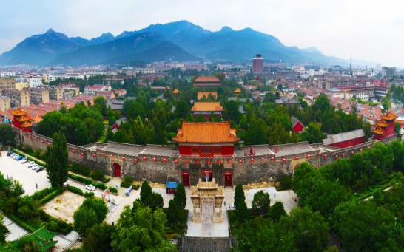
二、搭建地域文化解码工作格局
（二）推进“多点支撑”
泰安作为国家历史文化名城，泰山文化、大汶口文化、黄河文化、运河文化、长城文化在此交融共生，和圣、复圣、史圣、乐圣、商圣在此争鸣。我们从多彩文化基因中选出具有产业潜力、便于转化利用的
6项核心文化标识进行解码探索。

Slide 11

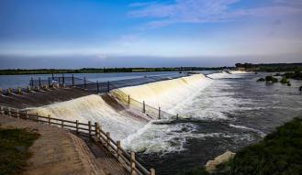
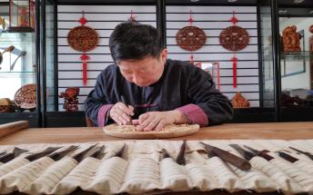
二、搭建地域文化解码工作格局
（二）推进“多点支撑”
肥城市作为中国桃都，突出“桃木雕刻”解码，收集整理口述史料和实物资料，完善基础档案，对桃木雕刻的工艺流程、代表性纹样、传统寓意等进行分析归纳。
东平县抢抓我市创建省级黄河重大国家战略先行区机遇，重点做好黄河、运河、汶河“水文化”解码文章，系统梳理戴村坝水利工程、运河非遗技艺、沿岸民俗风情，围绕“漕运”“水利”“商埠”“民俗”等核心要素，概括归纳东平“水文化”数字化表达形式。
宁阳县立足“蟋蟀之乡”品牌优势，围绕“蟋蟀文化”开展文献梳理与非遗数字化采集，对斗蟋技艺、蟋蟀罐制作等非遗项目进行三维建模与数据采集，深入挖掘蟋蟀文化的民俗内涵与产业价值。

Slide 12
推进特色文化解码成果转化
03

Slide 13

三、推进特色文化解码成果转化
紧盯时间节点，坚持步步为营
1 聚焦核心文化
2 深入调查分析
聚焦“国泰民安”文化、石敢当文化、和圣文化、桃木文化、蟋蟀文化、运河等核心文化。
深入走访、调研、收集基础资料，更加全面系统展示文化的内涵和外延。
3 形成解码报告
4 构建基因图谱
按照“核心层、规则层、表现层、动态层”开展解码，产出完备的解码报告。
建立全面、可视化的文化基因图谱，科学、直观展示各要素间的关联关系。
5 规范数据入库
6 开展版权登记
按照“齐鲁文化基因解码大数据中心”入库标准，完成对接入库。
将解码过程中产生的独特标识、元素、符号等进行总结归纳，进行版权登记。
7 促进市场转化
8 助力文旅发展
以高质量基因解码利用，助力文化“两创”和文旅融合高质量发展。
将解码成果运用于数字转化、IP打造、文创开发、品牌赋能等 。

Slide 14

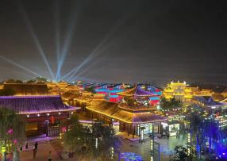
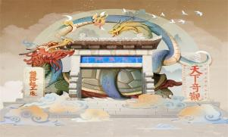


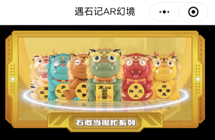
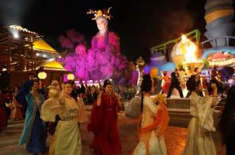
三、推进特色文化解码成果转化
深度探索转化路径，推动区域文化从资源走向市场
推出一批数字成果
打造一批沉浸场景
以解码成果赋能新大宋不夜城、梦幻桃花源、石敢当文化园、封禅大典、泰山神启、故乡的月等10个沉浸式体验项目优化提升，丰富文化场景体验。
坚持解码成果与泰山系列“数字藏品”项目结合，推出10款主题数字藏品。依托现有遇石记AR幻境系统实现石敢当文化数字化呈现。推进肥城桃木、宁阳蟋蟀文化等地域文化数字化创新，拓展数字文博、促进线上传播。

Slide 15
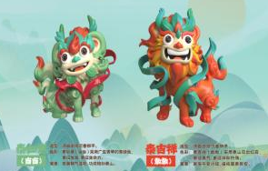
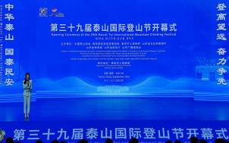
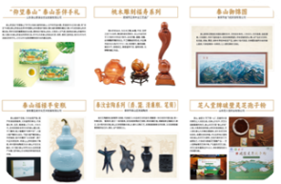
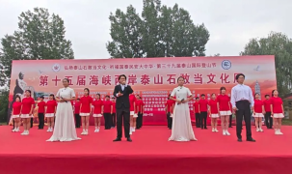
三、推进特色文化解码成果转化
深度探索转化路径，推动区域文化从资源走向市场
培育一批文创IP
赋能一批品牌活动
持续完善20款“泰有礼”城市礼品体系，推进“敢当”城市吉祥物、大汶口博物馆、新泰市“和圣六艺”等系列文创产品开发。
以解码成果赋智泰山国际登山节、海峡两岸石敢当文化节、“宁阳蟋蟀世界杯”等品牌活动，融入开幕演出、主题活动与氛围营造中，扩大传播影响力。

Slide 16
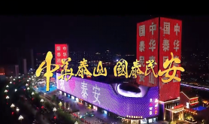
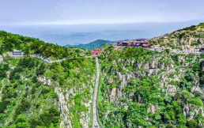
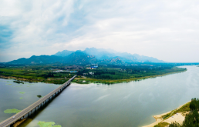
三、推进特色文化解码成果转化
讲好“登山圆梦”故事
“登高望远”圆梦之旅
“国泰民安”体验之旅
世界遗产奇妙之旅
山河湖林生态之旅
登泰山﹒观天下：
共圆人生出彩梦、强国复兴梦、和平大同梦！

Slide 17
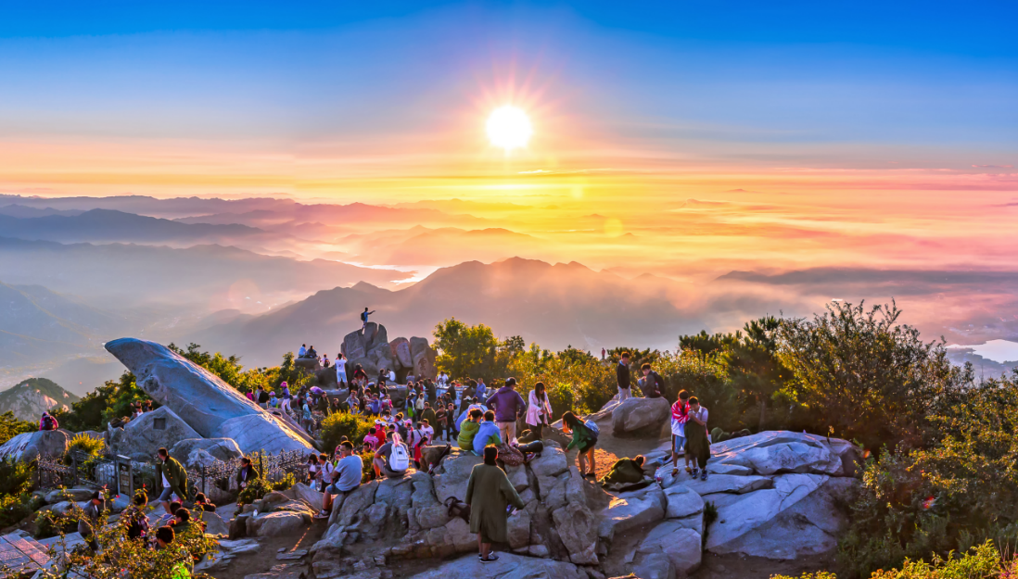
中国美好 民族兴盛
山河无恙 国泰民安

